Slide 1
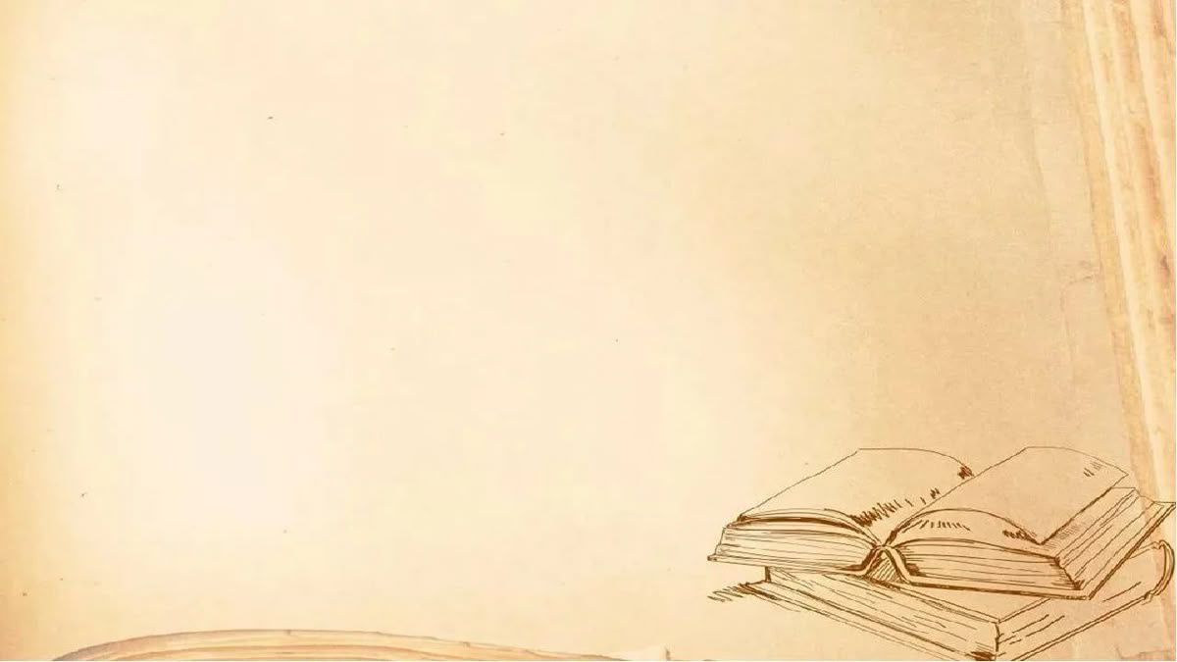
МБУК «Кочубеевская централизованная библиотечная система им. А.В. Рубеля»
Отдел «Детская библиотека»
«Вспомни автора»
Интерактивная библиоигра
Кочубеевское, 2026

Slide 2
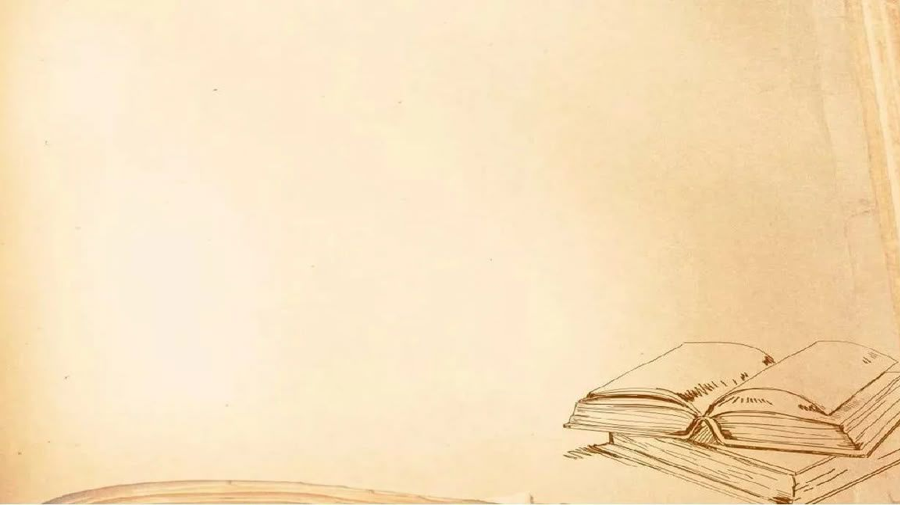
Уважаемые читатели!
Готовы проверить свою эрудицию и погрузиться в мир великих литераторов?
Предлагаем вам принять участие в интерактивной библиоигре «Вспомни автора», в которой предстоит узнать писателей предлагаемых книг. Здесь представлена современная и классическая литература русских и зарубежных авторов фонда Детской библиотеки.

Slide 3

Правила:
Выберите один из четырех вариантов ответа, который считаете нужным.
Нажмите на него левой кнопкой мыши.
Если вариант поменяет цвет, то вы ответили верно.

Slide 4

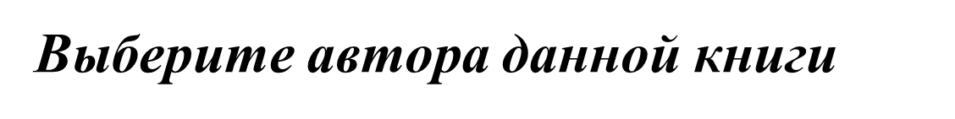

Николай Гоголь
Антон Чехов
Михаил Лермонтов
Лев Толстой

Slide 5



Гоголь, Н. В. Тарас Бульба : повесть / Н. В. Гоголь ; художник А. В. Бровер. – Москва : Детская и юношеская книга, 2022. – 224 с. : ил. – (Классная библиотека). – Текст : непосредственный.
Знаете ли вы, что…
Над текстом произведения Николай Гоголь работал около 10 лет. Писатель переписывал произведение около восьми раз.

Slide 6


Агата Кристи
Жюль Верн
Джек Лондон
Артур Конан Дойл

Slide 7


Дойл, А. К. Рассказы о Шерлоке Холмсе / А. К. Дойл ; перевод с английского М. и Н. Чуковских. – Москва : Э, 2017. – 192 с. – (Классика в школе). – Текст : непосредственный.
Знаете ли вы, что…
Шерлок Холмс попал в Книгу рекордов Гиннесса как самый экранизируемый литературный герой. В разное время Шерлока сыграли: Василий Ливанов, Бенедикт Камбербэтч, Роберт Дауни-младший, Джонни Ли Миллер и многие другие популярные актёры.

Slide 8

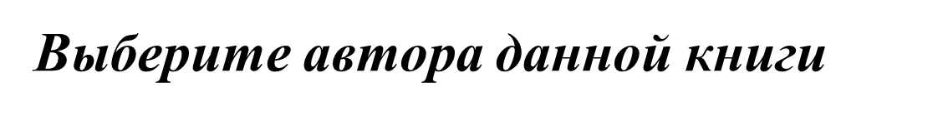

Иван Бунин
Фазиль Искандер
Николай Носов
Михаил Зощенко

Slide 9

Искандер, Ф. А. Тринадцатый подвиг Геракла : Рассказы о Чике / Ф. А. Искандер. – Москва : АСТ, 2022. – 381 с. – Текст : непосредственный.
Знаете ли вы, что…
В честь Фазиля Искандера назван астероид, который был открыт в 1983 году.

Slide 10
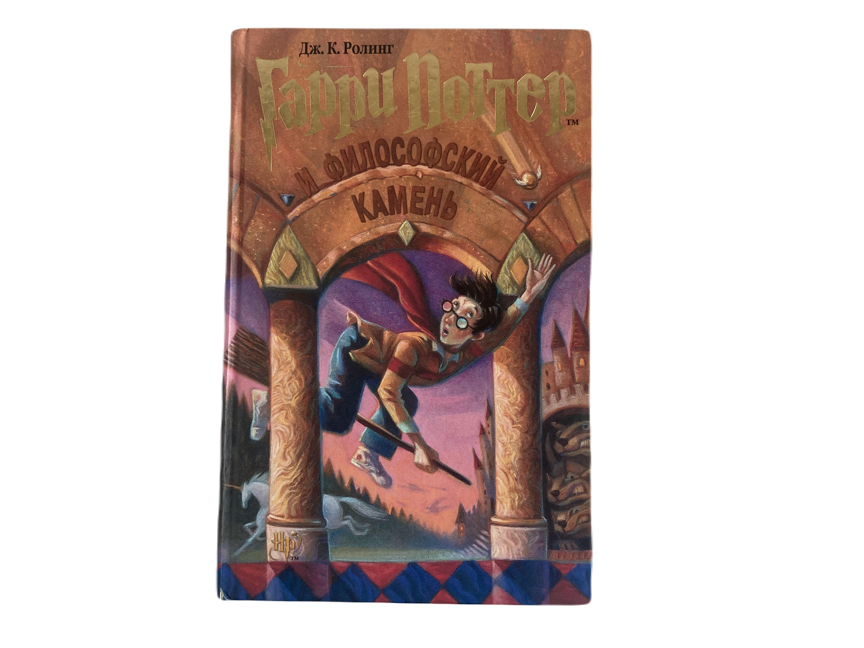
Выберите автора данной книги
Дмитрий Емец
Джеймс Роллинс
Джоан Ролинг
Рэй Бредбери

Slide 11
Проверьте себя
Ролинг, Дж. Гарри Поттер и философский камень : роман / Дж. Ролинг ; перевод с английского И. В. Оранского. – Москва : РОСМЭН – ПРЕСС, 2007. – 400 с. – Текст : непосредственный.
Знаете ли вы, что…
Прежде, чем первая книга о Гарри Поттере была опубликована, ее рукопись отклонило 12 издательств. Все издательства отказывались печатать ее, не веря в то, что она может быть успешной.

Slide 12

Выберите автора данной книги
Иван Бунин
Борис Заходер
Антон Чехов
Валентин Распутин

Slide 13



Распутин, В. Г. Уроки французского : повести и рассказы / В. Г. Распутин. – Москва : АСТ, 2023. – 320 с. – (Школьное чтение). – Текст : непосредственный.
Знаете ли вы, что…
Рассказ «Уроки французского» Распутин посвятил Анастасии Прокопьевне Копыловой — матери друга драматурга Александра Вампилова, которая работала учителем в сельской школе.

Slide 14

Джоан Ролинг
Джон Рональд Руэл Толкин
Рик Риордан
Артур Конан Дойл

Slide 15

Толкин Дж. Р. Р. Властелин Колец / Дж. Р. Р. Толкин ; перевод с английского Н. Григорьевой, В. Грушецкого. – Санкт-Петербург : Азбука, 2000. – 1104 с. – Текст : непосредственный.
Знаете ли вы, что…
При создании книги Толкин активно использовал придуманные им карты, имена, вымышленные языки и рисунки.

Slide 16

Иван Тургенев
Александр Куприн
Лев Толстой
Максим Горький

Slide 17


Толстой, Л. Н. Кавказский пленник : сборник / Л. Н. Толстой. – Москва : АСТ, 2023. – 448 с. – (Лучшая мировая классика). – Текст : непосредственный.
Знаете ли вы, что…
Завязка рассказа «Кавказский пленник» отчасти основана на реальном событии, произошедшем с Толстым во время службы на Кавказе в 1850-е годы. Писатель записал в своём дневнике 23 июня 1853 года: «Едва не попался в плен, но в этом случае вёл себя хорошо, хотя и слишком чувствительно».

Slide 18

Иван Тургенев
Максим Горький
Антон Чехов
Виктор Астафьев

Slide 19

Тургенев И. С. Бежин луг / И. С. Тургенев. – Москва : Э, 2017. – 256 с. – (Классика в школе). – Текст : непосредственный.
Знаете ли вы, что…
Произведение «Бежин луг» входит в цикл рассказов «Записки охотника». Именно этот цикл принес Тургеневу всероссийскую славу и закрепил за ним репутацию одного из лучших русских писателей.

Slide 20
Благодарим за участие!
РЕЖИМ РАБОТЫ:
понедельник - воскресенье
с 9-00 до 17-00ч.
ПЕРЕРЫВ:
с 13-00 до 14-00
ВЫХОДНОЙ:
суббота
САНИТАРНЫЙ ДЕНЬ:
последний четверг месяца
Мы ждем вас по адресу:
с. Кочубеевское
ул. Октябрьской революции, 63
тел: 8(86550)-2-00-13
E-mail: kochubejmb@gmail.com
Сайт: https://rubel-lib.ru/
Составитель: библиотекарь А.А. Захаренко.

